Slide 1
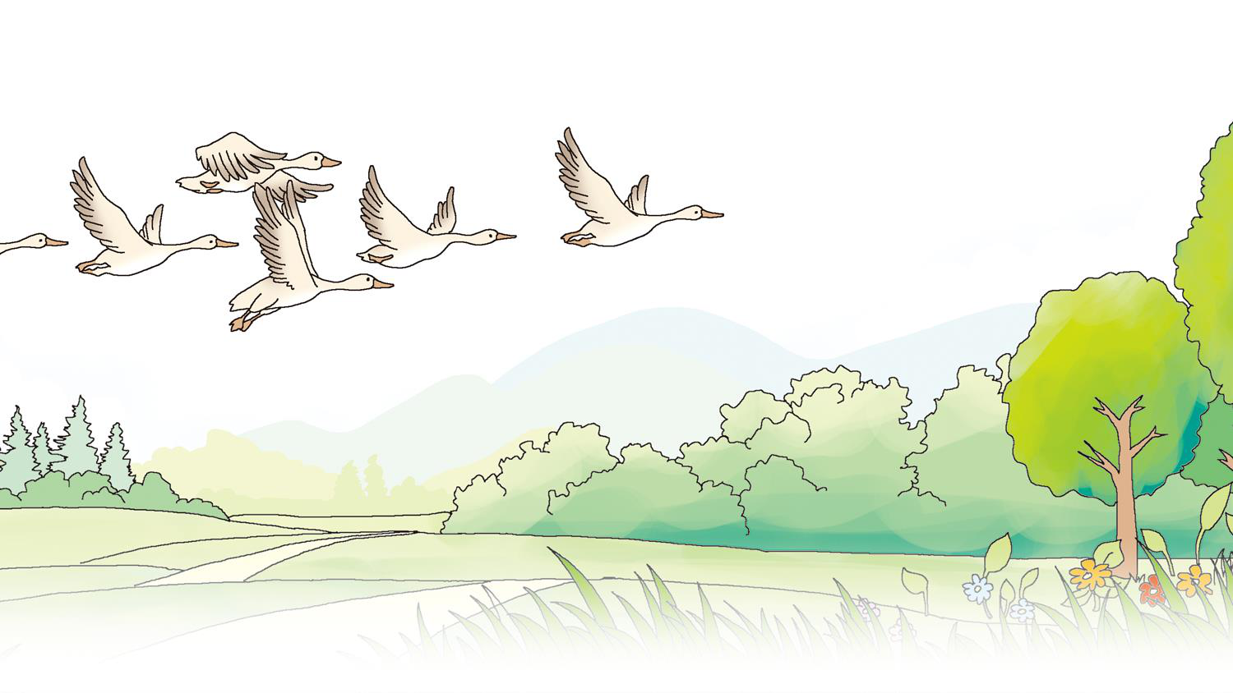
7* 大雁归来

Slide 2
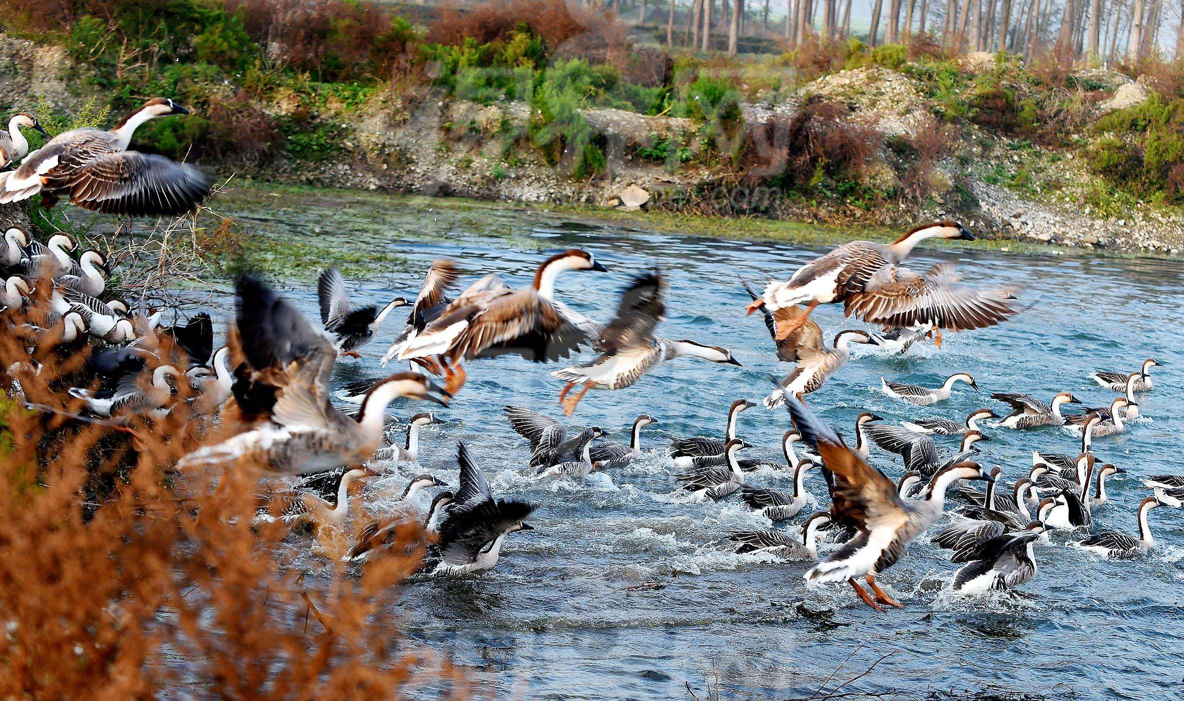
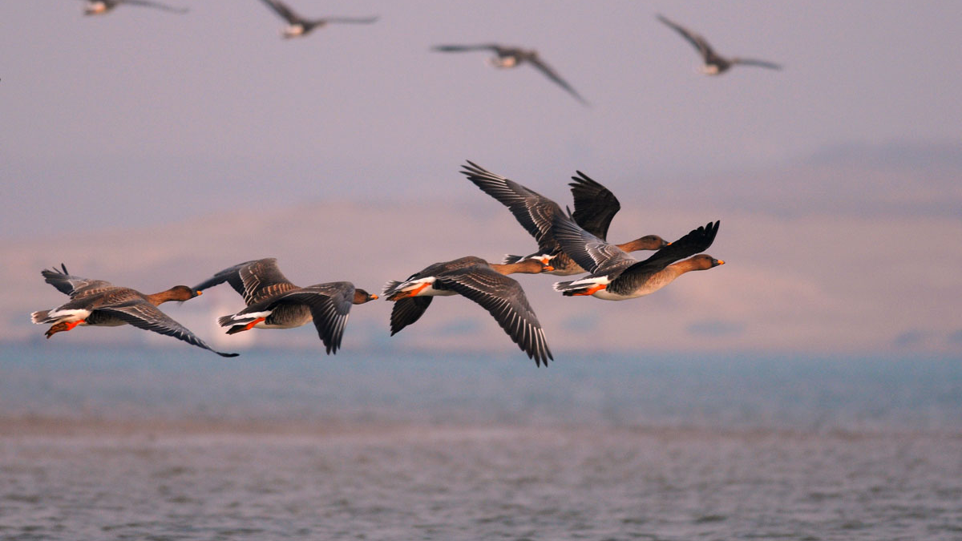
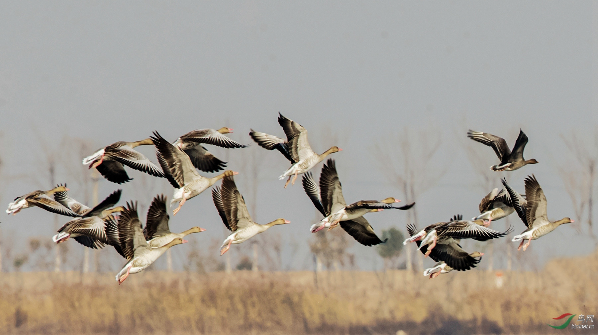
大雁

Slide 3
大雁,是秋寒南征,春暖北返的候鸟.据说,它还能传递书信.(李清照《虞美人》: “雁字回时,月满西楼.”)因此,很容易牵动人们的羁旅情思.自古以来,诗人们睹雁伤情或托雁寄怀,留下了许多伤感的咏雁作品。
如:
1 [唐]李益: “洞庭一夜无穷雁,不待天明向北飞.”
2 [宋]范仲淹: “塞下秋来风景异,衡阳雁去无留意.”
3 [唐]李世民: “不识只今汾水上,唯有年年秋雁飞.”
4 [唐]王湾: “乡书何处达,归雁洛阳边.”

Slide 4
学
目
习
标
整体把握文章内容，理清说明顺序。（重点）
体会本文的写作特色和抒情性语言，理解文章的主旨和思想内涵。（难点）
感受作者的爱鸟情怀，培养热爱大自然、尊重生命的情感。（重点）

Slide 5
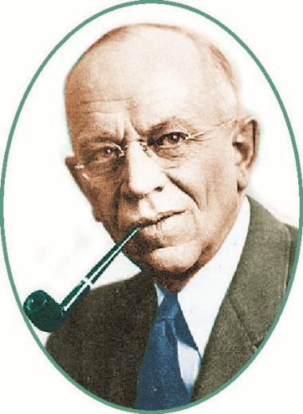
作
简
者
介
利奥波德（1887—1948），美国著名生态学家、林业学家、科普作家，现代环境保护主义的先驱，被誉为美国“生态伦理之父”。其代表作《沙乡年鉴》融哲理与文学于一体，蕴含了丰富的生态哲学观，一直被视为生态文学的典范之作，也被奉为环境保护运动的经典著作。

Slide 6
背
链
景
接
本文选自《沙乡年鉴》（吉林人民出版社1997年版）。侯文蕙译。有改动。作为一位环保主义者，为了更好地体验和研究生态平衡，1935年4月，利奥波德在威斯康星河畔购买了一个废弃的农场。在此后的十几年里，这个被称作“沙乡”的地方，就成了他和家人亲近自然的世外桃源。《沙乡年鉴》就是他在在这里对生态和环境问题的研究和探索、观察和思考的结晶。

Slide 7
字
学
◆生难字
词
习
雾霭（ ） 缄默（ ） 迁徙（ ）
赌注 沼泽（ ） 瞄准（ ）
狩猎（ ） 盘旋（ ） 喧嚷（ ）
邀请 凋零（ ） 枯燥 稀疏（ ）
弥漫（ ） 目空一切 偷偷摸摸
ǎi
jiān
xǐ
zhǎo
miáo
shòu
xuán
xuān rǎnɡ
diāo
shū
mí

Slide 8
◆词语解释
雾霭：雾气。 狩猎：打猎。
迁徙：迁移。 凋零：（草木）凋谢零落。
缄默：闭口不说话。弥漫：（烟尘、雾气、水等）充满；布满。
喧嚷：（好些人）大声地叫或说。
沼泽：水草茂密的泥泞地带。
目空一切：世上的一切都不放在眼里，形容骄傲自大，什么都看不起。文中指鸟群专注地高高飞翔的姿态。

Slide 9
整
感
体
知
认真读课文，理清文章脉络。
第一部分
（1、2）写大雁对季节的把握非常准确。
第二部分
（3—10）写大雁归来后的日常生活。
第三部分
（11—13）写大雁的联合迁徙给地球带来了生机。

Slide 10
本文要说明什么？
什么样的大雁如何归来？
Notes:
什么样的大雁如何归来？

Slide 11
大雁如何归来？（1-6）
1 时间
2 飞行特点
3 食物
春天（3、4月）对时间把握准确
喧闹 低飞 曲折穿行
VS秋季（11月）一声不响 高高飞过 笔直飞行
玉米粒
Notes:
春天（3、4月）对时间把握准确
喧闹 低飞 曲折穿行 VS秋季（11月）一声不响 高高飞过 笔直飞行
玉米粒

Slide 12
什么样的大雁？（7-10）
家庭的聚合体（六只或以六的倍数组成的雁队）
VS孤雁（丧失了亲人的幸存者）
飞行和鸣叫很频繁，声调忧郁
Notes:
家庭的聚合体（六只或以六的倍数组成的雁队）
VS孤雁（丧失了亲人的幸存者）
飞行和鸣叫很频繁，声调忧郁

Slide 13
大雁归来的意义（11-13）
联合
物种的交换、传播
有益无损的带着野性的诗歌
Notes:
联合
物种的交换、传播
有益无损的带着野性的诗歌

Slide 14
课
精
文
讲
作者对大雁饱含深情，文章中对大雁的描写浸润了作者的深情，请你再次浏览课文，找找作者是如何表达自己对大雁的喜爱的？
将大雁视为同类
拟人
Notes:
将大雁视为同类
拟人

Slide 15
课
精
文
讲
文中多次出现“我们的大雁”“我们的春雁”“我们的大雁集会”等提法，思考：作者这样称呼大雁，蕴含着怎样的思想感情？
作者对大雁怀着深挚的感情，将其视作“我们”中的一员，和人类一样，都是自然界的平等成员。
Notes:
作者对大雁怀着深挚的感情，将其视作“我们”中的一员，和人类一样，都是自然界的平等成员。

Slide 16
找一找课文中将大雁人格化的句子。体会作者对大雁的情感。
11月份南飞的鸟群，目空一切地从我们的头上高高飞过，即使发现了它们所喜欢的沙滩和沼泽，也几乎是一声不响。
“目空一切”贬词褒用，写出了群雁飞过时不可阻挡、高傲的气势。“一声不响”写出了大雁南飞的专注和执着。
Notes:
“目空一切”贬词褒用，写出了群雁飞过时不可阻挡、高傲的气势。“一声不响”写出了大雁南飞的专注和执着。

Slide 17
它们顺着弯曲的河流拐来拐去，穿过现在已经没有猎枪的狩猎点和小洲，向每个沙滩低语着，如同向久别的朋友低语一样。
“拐来拐去”“低语”赋予大雁以人的情态，生动形象地写出了大雁机敏热情、活泼警觉的特点，表现了作者对它们的喜爱之情。
Notes:
“拐来拐去”“低语”赋予大雁以人的情态，生动形象地写出了大雁机敏热情、活泼警觉的特点，表现了作者对它们的喜爱之情。

Slide 18
第一群大雁一旦来到这里，它们便向每一群迁徙的雁群喧嚷着发出邀请。
用拟人的修辞手法写出了大雁的聪慧，以及它们对同类的热情友善。
Notes:
用拟人的修辞手法写出了大雁的聪慧，以及它们对同类的热情友善。

Slide 19
随后，一个深沉的声音算是最后发言，喧闹声也渐渐低沉下去，只能听到一些模糊的稀疏的谈论。
运用拟人的修辞手法，生动形象地描写了大雁的集会，从而表出大雁的聪明和社会性。
作者赋予大雁以人的性情，使文章形象生动，表现了作者对大雁的喜爱之情。
Notes:
运用拟人的修辞手法，生动形象地描写了大雁的集会，从而表出大雁的聪明和社会性。
作者赋予大雁以人的性情，使文章形象生动，表现了作者对大雁的喜爱之情。

Slide 20
文中还有很多细腻的描写，字里行间也洋溢着作者对大雁、对大自然的喜爱之情，找出来细细品味。如：
返回的雁群，不再在沼泽上空做试探性的盘旋，而像凋零的枫叶一样，摇晃着从空中落下来，并向下面欢呼的鸟儿们伸出双脚。
比喻，把大雁比作凋零的枫叶，生动形象地描绘出大雁从盘旋到着陆时飘逸、优美的姿态。

Slide 21
通读全文，说一说：作者是从哪些方面对大雁进行观察的，饱含了作者怎样的感情？
对大雁的报春感到欣喜，把春雁的数目看作农场春天富足的标准。
对大雁的迁徙飞翔由衷地钦敬。
喜欢倾听大雁集会时的各种鸣叫，认为那是它们乐此不疲的辩论。
对孤单的大雁感到哀怜，表示对枪杀者的反感和痛恨。
赞叹大雁具有人类所不及的联合观念。

Slide 22
深
探
入
究
如何理解本文的思想价值？
作者在《沙乡年鉴》中提出，要建立“一种处理人与土地，以及人与在土地上生长的动物和植物之间的伦理观”，这使得他成为环境生态伦理学的先驱。伦理学本来是处理人与人之间关系的，作者由人间的伦理推及人与自然的关系。在他的观念中，

Slide 23
人是自然的组成部分，人与自然的其他部分也应该平等地和谐共处。从这种观念出发，作者发现，大雁这种生灵，与人类有许多相似之处，它们也有家庭结构，也有亲情，还有不少为人类所不及的品性。人类虽为万物之灵，但不应该自私地伤害它们，善待自然，将人类自身看作自然的一个平等成员，可以克服现代化物质文明的弊病，让人类在心灵上获得提升。这就是本文的思想价值。

Slide 24
艺
特
术
色
1.拟人手法的运用。
作者多用拟人手法描写大雁，如“向每个沙滩低语着”“向每个刚刚融化的水洼和池塘问好”。这种写法不单是修辞手法的运用，而且表达了作者对大雁的喜爱之情。他喜欢观察它们，研究它们，知之愈多，爱之愈深。因此，大雁在作者心目中，像人类一样具有灵性，雁群就像人群似的。

Slide 25
2.形象性、知识性、抒情性的完美结合。
作者在探究自然奥秘时，并不是枯燥严肃地分析说理，而是将形象性、知识性、抒情性结合起来。如在介绍作者和作者的学生由观察雁群的数字而得出结论的一段中，既有“六只或以六的倍数组成的雁群，要比偶尔出现一只，多得多”“雁群是一些

Slide 26
家庭，或者说是一些家庭的聚合”这种科学知识的说明，也有“单调枯燥的数字竟能如此进一步激发爱鸟者的感伤”这类抒情性的议论。在作者看来，孤雁是可怜的幸存者，因此字里行间充满了怜悯之情。

Slide 27
结
梳
构
理
大雁归来
报春使者
欣喜
大雁归来
春雁：低语 辩论
保护动物热爱自然
大雁习性
孤雁：忧郁 伤心
喜爱
群雁：喧闹 谈论
大雁联合
全球一体
赞美

Slide 28
主
概
旨
括
这篇散文（观察笔记）介绍了大雁的鸣叫、觅食、群居、飞行等活动，说明大雁是人类有益无损的伙伴，表达了作者对大雁的喜爱之情，呼吁人们保护野生动物，与它们和谐相处。

Slide 29
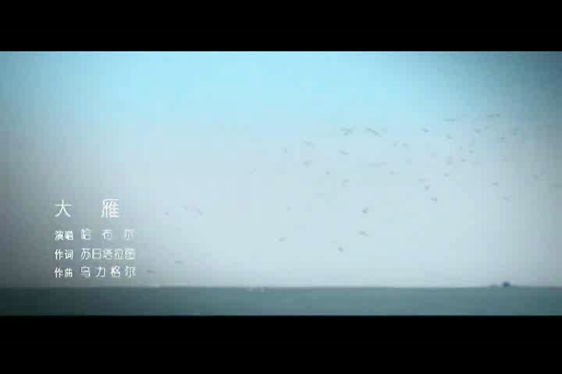

拓
延
展
伸
大雁

